Slide 1

Курсовой проект Тема: Разработка базы данных для автосервиса
Марупов Р. А.

Slide 2
Цель проекта и задачи
Цель проекта: Разработка базы данных для учета текущих клиентов автосервиса.
Задачи проекта:
Изучение функциональной структуры предприятия автосервиса.
Анализ работы предприятия, выявление основных потребностей в учете клиентов и заказов.
Подбор технологии системы управления базами данных (СУБД).
Разработка структуры базы данных.
Создание и тестирование базы данных.
Внедрение базы данных и обучение персонала.

Slide 3
Актуальность проекта
Разработка базы данных для автосервиса позволяет оптимизировать бизнес-процессы, улучшить качество обслуживания клиентов и обеспечить безопасность данных, что является ключевым фактором для конкурентоспособности и успешной работы в автомобильной индустрии.

Slide 4

Подбор технологии СУБД
Для автосервиса выбрана СУБД MySQL, учитывая её доступность, производительность и надёжность. MySQL является идеальным выбором благодаря бесплатности, масштабируемости и поддержке сообществом. Простота использования и наличие обучающих ресурсов делают её привлекательной для студентов, обеспечивая практический опыт и закрепление знаний в рамках курса.

Slide 5
Что такое автосервис? Зачем нужна база данных на MySQL для автосервиса?
Автосервис — это предприятие, предоставляющее услуги по диагностике, ремонту и техническому обслуживанию автомобилей.
База данных на MySQL помогает эффективно управлять клиентами, учётом автомобилей, запчастей и историей ремонтов, повышая точность и автоматизируя бизнес-процессы.

Slide 6
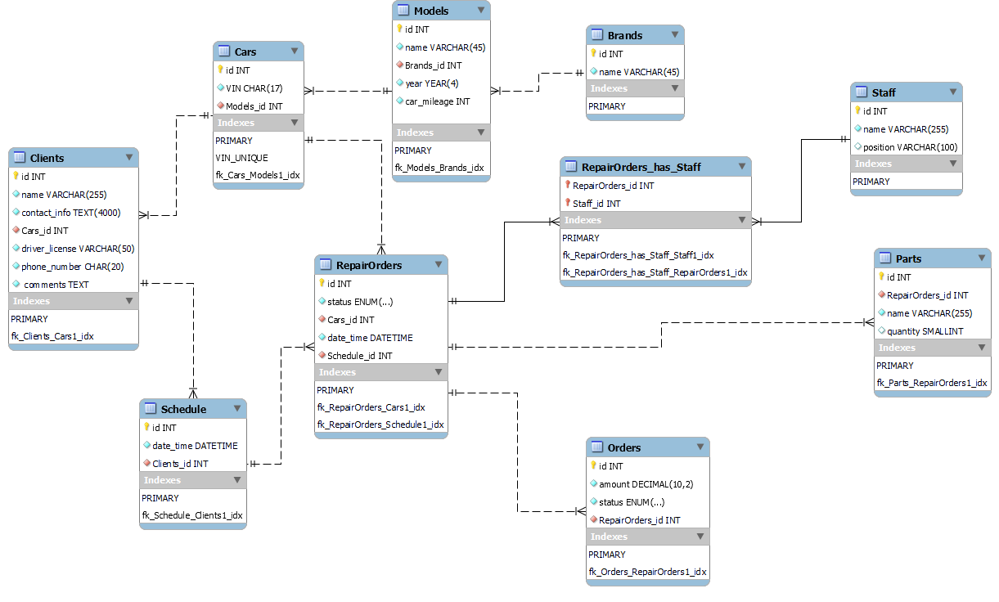
Разработать структуру базы данных, включая таблицы, связи между ними, атрибуты и ключевые поля.

Slide 7
Преимущества разработанной базы данных
- Оптимизация бизнес-процессов.
- Повышение качества обслуживания.
- Обеспечение безопасности данных клиентов.
- Анализ информации для принятия обоснованных решений.

Slide 8
Разработка и тестирование базы данных
Реализация: Создание базы данных и таблиц в MySQL, написание SQL-запросов и триггеров.
Тестирование: Проверка корректности работы базы данных, включая функциональные тесты, нагрузочные тесты и тесты безопасности.
Оптимизация: Анализ производительности базы данных и внесение необходимых улучшений.
Документирование: Подготовка документации по структуре базы данных, её использованию и поддержке.

Slide 9
Заключение
В рамках курсовой работы была разработана функциональная база данных для автосервиса, ориентированная на учет клиентов и заказов, что способствует улучшению взаимодействия с клиентами и повышению эффективности работы автосервиса.
Ключевые достижения:
Изучение структуры и потребностей автосервиса.
Анализ процессов с акцентом на учет клиентов и заказов.
Подбор оптимальной СУБД (MySQL).
Разработка структуры базы данных с таблицами и связями.
Создание функциональной базы данных.
Тщательное тестирование и обеспечение надежной работы.

Slide 10
Благодарю за уделенное время и внимание!

